Slide 1
Banco de Dados
Hospitalar
Por: Vinicius Cardoso Novaes (vcn2), Marcus Vinicius de Melo(mvm4),
Mateus Ferreira Borges Soares(mfbs2), Gabriel Almeida Schneider(gas6), Pedro Vitor Cunha (pvc3), Gabriel Silva Oliveira(gso)

Slide 2
1.a.Minimundo
Cada médico(CPF, NOME, END, CRM) pode supervisionar vários médicos. Cada médico pode ser supervisionado por 1 médico.
● Vários médicos tratam vários pacientes(CPF, NOME, END, CONTATO FAMILIARES) com várias enfermidades(CID).
● Um tratamento(DATA) pode usar vários medicamentos(CÓDIGO) e cada medicamento deve ser usado em pelo menos 1 tratamento.
● Todo paciente tem que ocupar 1 quarto(NÚMERO). Um quarto pode ter vários pacientes,
inclusive nenhum.
● Os pacientes podem fazer arte terapêutica(DATA). Todas as artes são feitas
individualmente. As artes são discriminadas pela data.
● Médicos e pacientes têm CPF, nome e endereço.

Slide 3
● Médicos têm um CRM.
● Pacientes têm contatos de responsáveis (nome e telefone).
● Todos os quartos são identificados por um número.
● Medicamentos têm registro da Anvisa.
● Doenças têm CID.

Slide 4
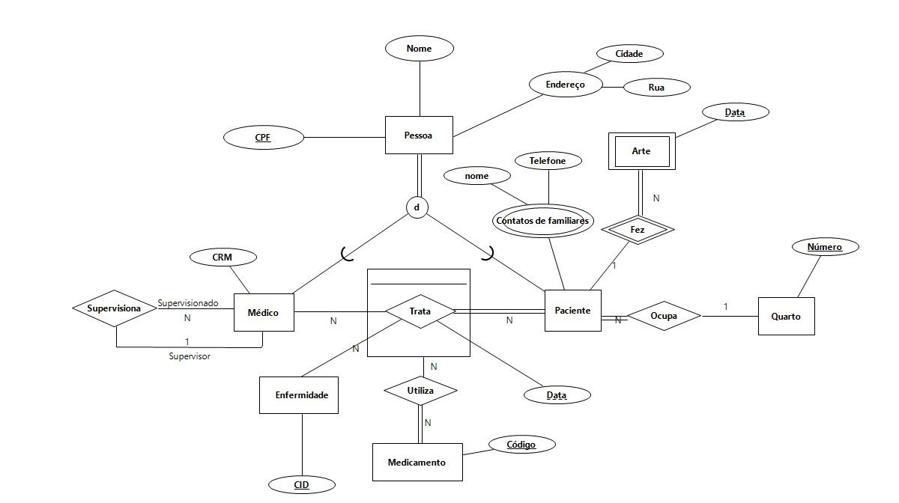

Slide 5
Modelo Lógico
1. Entidades:
Quarto(Número)
Enfermidade(CID)
Medicamento(Código)
2. Super/Subentidades e atributos
Médico(CPF, Nome!, Cidade! , Rua! , [CRM]!, [Supervisor])
Supervisor → Médico(CPF)
Paciente(CPF, Nome! , Cidade! , Rua!, [NúmeroQuarto]!)
NúmeroQuarto → Quarto(Número)
Contatos_de_Familiares(CPF, Telefone, Nome)
CPF → Paciente(CPF)
3. Entidades Fracas
Arte(CPF, Data)
CPF → Paciente(CPF)
4 . Entidades Associativas
Trata(CpfMédico, CpfPaciente, CID, Data)
CpfMédico → Médico(CPF)
CpfPaciente → Paciente(CPF)
CID → Enfermidade(CID)
5. Relacionamentos e seus atributos
Utiliza(CpfMédico, CpfPaciente, CID, Data, Código)
CpfMédico → Trata(CpfMédico)
CpfPaciente → Trata(CpfPaciente)
CID → Trata(CID)
Data → Trata(Data)
Código → Medicamento(Código)

Slide 6
1.b.O E.E.R

Slide 7
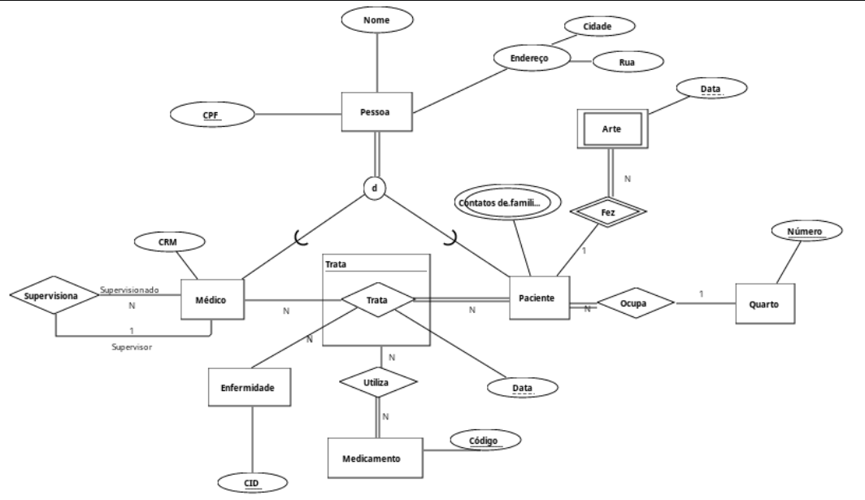

Slide 8
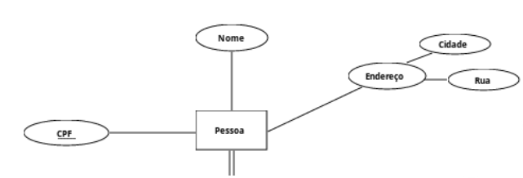
1.b.1 Atributo Composto

Slide 9
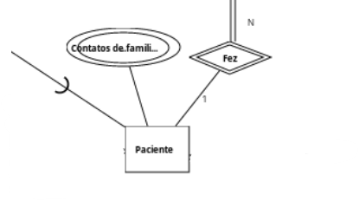
1.b.2. Atributo Multivalorado

Slide 10
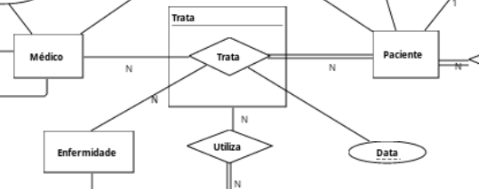
1.b.3.Atributo discriminador em relacionamento

Slide 11
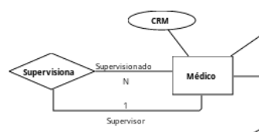
1.b.4.Relacionamento 1:N
Também é parcial-parcial
Também é auto-relacionamento

Slide 12
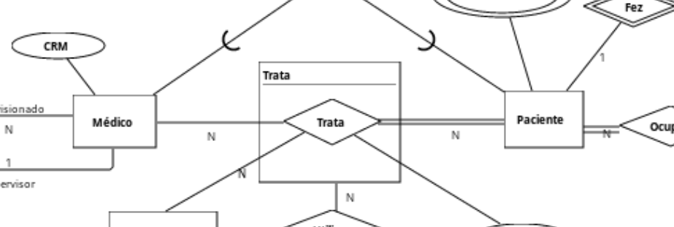
1.b.5. Relacionamento N:M

Slide 13
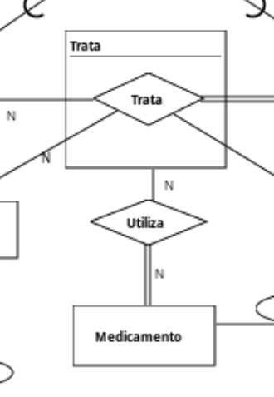

Slide 14
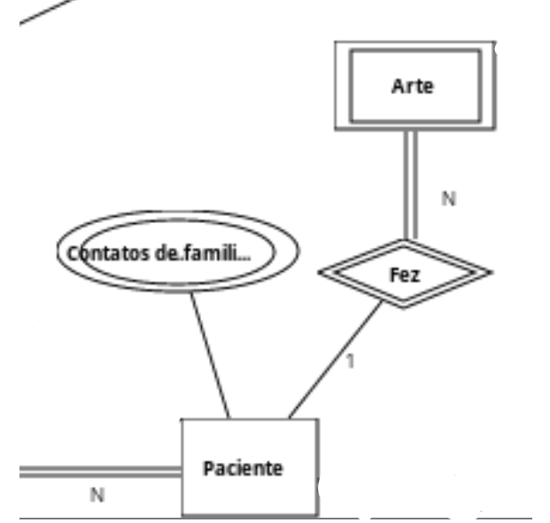
1.b.6. Relacionamento Parcial-Total
Também é um relacionamento binário
Também é entidade fraca

Slide 15
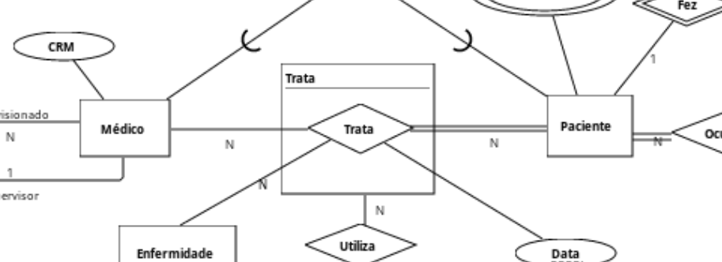
1.b.7. Entidade Associativa

Slide 16
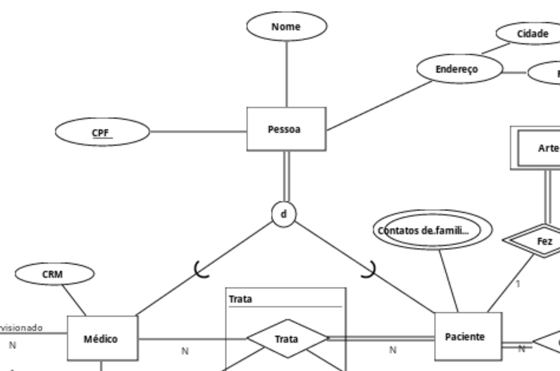
1.b.8. Herança

Slide 18
2.Projeto Lógico

Slide 19
2.a.Visão Geral

Slide 20
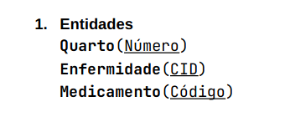

Slide 21
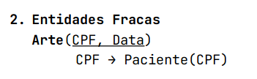

Slide 22
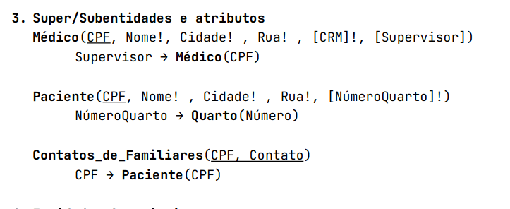

Slide 23
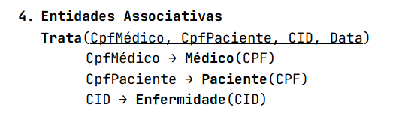

Slide 24
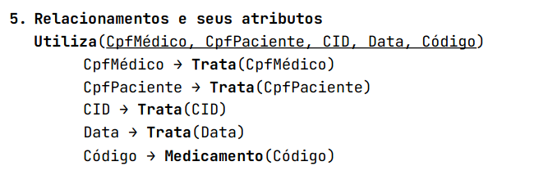

Slide 25
2.a.Entidades
Quarto ( Número )
Enfermidade ( CID )
Medicamento ( Código )

Slide 26
2.b.Entidades Fracas
Arte ( CPF, Data )
CPF → Paciente(CPF)

